Slide 1
LE LABORATOIRE DE
LA SANTE DU FUTUR
NOUVELLE-AQUITAINE
Conférence régionale INOVA-é
« Raccrochage scolaire, reprise de soins, réinsertion sociale.
Comment nouer un lien durable
et bénéfique avec les 16-25 ans ? »
Le 19 juin 2019 - LIMOGES

Slide 2
I - FEUILLE DE ROUTE SANTE :
6 PRIORITES
AMENAGEMENT
INNOVATION
PROFESSIONNALISATION
INTERDISCIPLINARITE
PREVENTION
INTERNATIONALISATION

Slide 3
COMPETENCES REGIONALES…
Développement économique
Numérique
Internationalisation
Environnement
Industrie
Recherche
Aménagement du territoire
Diffusion de la culture scientifique
Formations
Professionnelles
apprentissage
Formations
Sanitaires et Sociales
Prévention

Slide 4
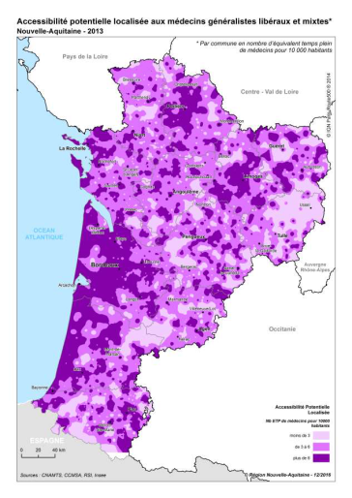
4 chantiers et des outils d’intervention
3. Innovation et compétitivité
AMI usine du futur
Région Start up
1. Développement des territoires de santé
AMI Télémédecine
AMI territoires de santé du futur
2. Défis de la médecine de demain
AAP(s) recherche, enseignement supérieur et transfert
AAP Prototype numérique
4. Prévention et santé environnement
AAP prévention (PREVA’NA)
AMI Culture et santé / sport et santé
AAP Santé Environnement

Slide 5
CHANTIER 1 : Développement des territoires de santé et lutte contre la déprise médicale
Les grands domaines stratégiques :
Accès et suivi des soins dans les territoires
Développement de la télémédecine
Impact sur les formations :
De nouveaux métiers : coordination et pratiques avancées
De nouveaux outils : numérique et simulation

Slide 6
CHANTIER 1 : Développement des territoires de santé et lutte contre la déprise médicale
Les dispositifs de soutien :
Ouverture de 2 AMI :
Territoires de santé du futur pour améliorer l’accès aux soins par l’innovation
Télémédecine
Politique contractuelle
Les Programmes opérationnels FEDER

Slide 7
CHANTIER 2 : les défis de la médecine de demain et les technologies clés
Les grands domaines stratégiques :
2 actions structurantes
6 programmes stratégiques : santé numérique, thérapies guidées par l’image, réparation du corps humain, cancérologie, santé publique et éthique
Formation :
Formation dans les domaines de traitement de données d’imagerie, ingénieurs développeurs, etc.
Double cursus
Mastérisation des formations paramédicales

Slide 8
CHANTIER 2 : les défis de la médecine de demain et les technologies clés
Les dispositifs de soutien :
Appels à projets :
Recherche et enseignement supérieur
Transfert de technologie
Prototype numérique
Et règlements d’intervention en faveur des start up, entreprises, etc.

Slide 9
CHANTIER 3 : Innovation et compétitivité des entreprises de la santé
Les domaines stratégiques :
Numérique et Intelligence artificielle
Dispositifs médicaux
Cosmétique
Pharma/biotech
Thermalisme
Actions structurantes :
Living lab et cluster
Performance industrielle
International et partenariats européens

Slide 10
La filière santé en Nouvelle-Aquitaine
Un secteur d’emploi performant
Une dynamique technologique
Une recherche d’excellence

Slide 11
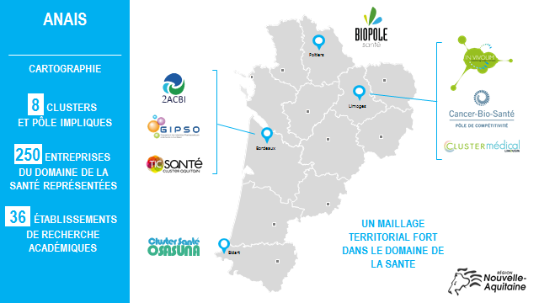
Une fédération de clusters

Slide 12
CHANTIER 3 : Innovation et compétitivité des entreprises de la santé
Les dispositifs de soutien
Règlement d’intervention en faveur des actions collectives et de filière, des living labs, des entreprises, ou des start up
AMI Usine du futur 2017-2020
Région start up

Slide 13
CHANTIER 4 : Prévention et santé Environnement
Un chantier partenarial, interne et externe
Les domaines stratégiques :
Une politique de prévention au profit des publics cibles (jeunes, étudiants, lycéens, demandeurs d’emploi, personnes âgées, agriculteurs)
Croisée avec les territoires fragiles
Déploiement des actions du PRSE 3
Actions sur les pesticides
Accessibilité à l’eau et à une alimentation équilibrée
Actions auprès des professionnels de santé

Slide 14
CHANTIER 4 : Prévention et santé Environnement
Les dispositifs de soutien :
Appel à projets prévention PREVA’NA
Appel à projets PRSE 3 (volet Région)
Appel à projets « sport santé »
Autres AMI : Economie Sociale et solidaires, culture et santé, projets éducatifs jeunesse

Slide 15
Conférence régionale INOVA-é « Raccrochage scolaire, reprise de soins, réinsertion sociale. Comment nouer un lien durable et bénéfique avec les 16-25 ans ? »
Dans le cadre du Projet INNOVAREPS 2019-2020 (INnovation en NOuVelle-Aquitaine pour la Recherche, l’Education et la Promotion de la Santé) .
Troisième Conférence :
« Le bien-être des jeunes se mesure-t-il ? », thème de la première conférence,
« L’économie sociale et solidaire promotrice de santé », thème de la seconde conférence.
Soutenue par la Région Nouvelle-Aquitaine via l’appel à projet PREVA’NA (prévention et actions en Nouvelle-Aquitaine).

Slide 16
Conférence régionale INOVA-é « Raccrochage scolaire, reprise de soins, réinsertion sociale. Comment nouer un lien durable et bénéfique avec les 16-25 ans ? »
Les objectifs du programme :
1. Faciliter l’innovation et la mobilisation des acteurs et des publics néo-aquitains en promotion de la santé :
Accroitre les liens entre chercheurs et acteurs de la promotion de la santé,
Proposer des projets participatifs avec les populations prioritaires de la Région,
Outiller les professionnels de santé des zones prioritaires pour la Région vers des méthodes et des outils de prévention innovants.
2. Accroître la notoriété et l’attrait des travaux scientifiques réalisés dans la région :
Impulser des travaux concertés de vulgarisation scientifique,
Développer les compétences des professionnels de l’éducation, de l’insertion et de la santé en liens avec les travaux de recherche et d’innovation en promotion de la santé,
Communiquer largement sur les productions issues de ces travaux.

